Slide 1


Fundamentos de Programación
Con Github

Slide 2


Objetivos del Día 🎯 Entender qué es programar y el pensamiento algorítmico. 🛠️ Dominar variables, operadores y estructuras de control. 💻 Configurar GitHub para guardar ejercicios.

Slide 3

¿Qué es Programar?
“Programar es dar instrucciones precisas a una máquina para resolver problemas”
Problema de Negocio: "Necesitamos automatizar la facturación para reducir errores y tiempo de procesamiento"

Slide 4
Pensamiento Algorítmico y Resolución de Problemas Computacionales
Entender (Empatizar) - Entender el problema
Ejemplo: E-commerce con carritos abandonados
¿Por qué los usuarios abandonan compras?
¿Qué frustra al usuario en el proceso?
Dividir (Definir) - Clarificar el problema (o los problemas)
Problema definido:
“Los usuarios abandonan el carrito porque el proceso de checkout es muy largo y confuso”
Idear - Generar soluciones
Soluciones posibles:
Checkout en una sola página
Guardado automático de progreso
Múltiples métodos de pago

Slide 5
Pensamiento Algorítmico y Resolución de Problemas Computacionales
Diseñar (Prototipar) – Implementar
función checkoutRápido(carrito, usuario):
validarDatos(usuario)
calcularTotales(carrito)
procesarPago(metodoPago)
confirmarPedido()
Probar (Testear) - Validar solución
Métricas de éxito:
Reducir abandono de carrito 25%
Tiempo de checkout < 2 minutos
Satisfacción del usuario > 4.5/5

Slide 6
Pensamiento Algorítmico y Descomposición de Problemas
Sistema ERP (Enterprise Resource Planning)
"Desarrollar un sistema integral para gestionar inventario, ventas, compras y reportes financieros“
Descomposición en Microservicios:
1. Módulo de Inventario:
- Gestión de productos
- Control de stock
- Alertas de reabastecimiento
2. Módulo de Ventas:
- Registro de ventas
- Facturación automática
- Seguimiento de clientes
3. Módulo de Compras:
- Gestión de proveedores
- Órdenes de compra
- Control de recepciones
4. Módulo de Reportes:
- Dashboard ejecutivo
- Reportes financieros
- Analytics de ventas

Slide 7
Paradigmas de Programación
Los paradigmas de programación son enfoques para estructurar y organizar el código en el desarrollo de software
Un paradigma de programación es un estilo o filosofía para escribir código. Determina la organización de instrucciones, estructuras de control y datos en un programa. Su elección influye en la eficiencia, mantenibilidad y escalabilidad del software.
Programación imperativa: Ideal para tareas secuenciales y control directo del flujo del programa.
Programación funcional: Excelente para manipulación de datos y cálculos complejos.
Programación orientada a objetos: Perfecta para modelar sistemas del mundo real y crear código reutilizable.

Slide 8
ELEMENTOS BÁSICOS DE PROGRAMACIÓN
IVA_PORCENTAJE = 0.12
DESCUENTO_MAYORISTA = 0.15
LIMITE_CREDITO_NUEVO_CLIENTE = 1000
DIAS_VENCIMIENTO_FACTURA = 30
MONEDA_BASE = "USD"
ROLES_USUARIO = {
ADMIN: "administrador",
VENDEDOR: "vendedor",
CONTADOR: "contador",
CLIENTE: "cliente"
}
API_URL = "https://api.empresa.com/v1"
DATABASE_HOST = "localhost:5432"
MAX_CONEXIONES = 100
TIMEOUT_REQUEST = 30000 // 30 segundos
usuarioActual = null
tokenAutenticacion = ""
permisos = []
ultimaActividad = new Date()

Slide 9
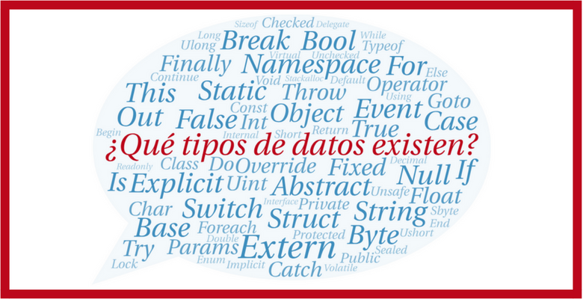
Tipos de Datos

Slide 10
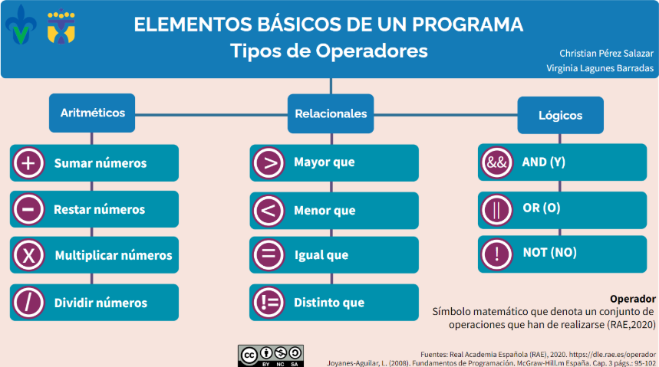
Operadores

Slide 11
Aritméticos, Relaciones y Lógicos
función calcularTotalVenta(precio, cantidad, descuento, iva):
// Operadores aritméticos en contexto real
subtotal = precio * cantidad
montoDescuento = subtotal * descuento
subtotalConDescuento = subtotal - montoDescuento
montoIVA = subtotalConDescuento * iva
total = subtotalConDescuento + montoIVA
retornar {
subtotal: subtotal,
descuento: montoDescuento,
iva: montoIVA,
total: total
}
// Ejemplo de uso
resultado = calcularTotalVenta(25.00, 3, 0.10, 0.12)
// subtotal: $75.00, descuento: $7.50, iva: $8.10, total: $75.60
función validarTransaccion(monto, saldoDisponible, limiteDiario):
// Operadores relacionales y lógicos
esMayorACero = (monto > 0)
tieneFondosSuficientes = (saldoDisponible >= monto)
noExcedeLimite = (monto <= limiteDiario)
// Operador lógico AND para validación completa
esTransaccionValida = esMayorACero AND tieneFondosSuficientes AND noExcedeLimite
if (NOT esTransaccionValida):
if (monto <= 0):
retornar "Error: Monto debe ser mayor a cero"
else if (saldoDisponible < monto):
retornar "Error: Fondos insuficientes"
else if (monto > limiteDiario):
retornar "Error: Excede límite diario"
retornar "Transacción válida"
función verificarAcceso(usuarioRol, recursoRequerido, accion):
// Definir permisos por rol
permisos = {
"admin": ["crear", "leer", "actualizar", "eliminar"],
"editor": ["crear", "leer", "actualizar"],
"visualizador": ["leer"],
"invitado": []
}
// Operadores lógicos para control de acceso
tieneRol = (usuarioRol in permisos)
puedeRealizarAccion = (accion in permisos[usuarioRol])
// Operador AND para validación completa
accesoPermitido = tieneRol AND puedeRealizarAccion
if (accesoPermitido):
retornar "Acceso autorizado"
else:
retornar "Acceso denegado - Permisos insuficientes"

Slide 12
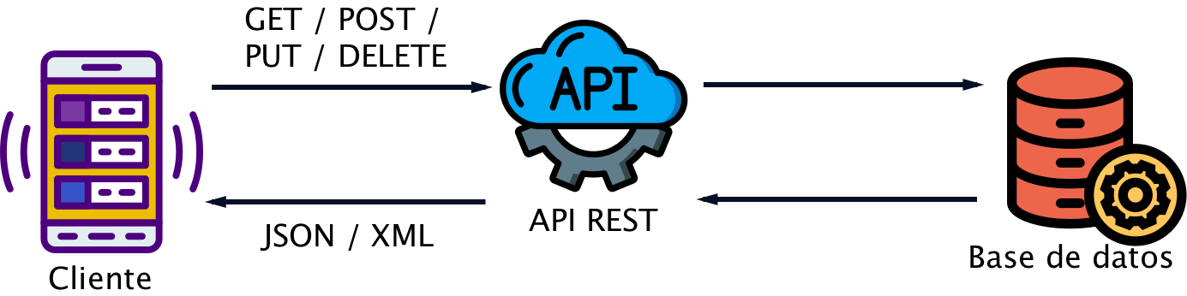
Entrada y Salida de Datos
Se refiere a la comunicación entre un programa y el mundo exterior, ya sea un usuario o un sistema externo. La entrada son los datos que el programa recibe, mientras que la salida son los datos que el programa produce.

Slide 13
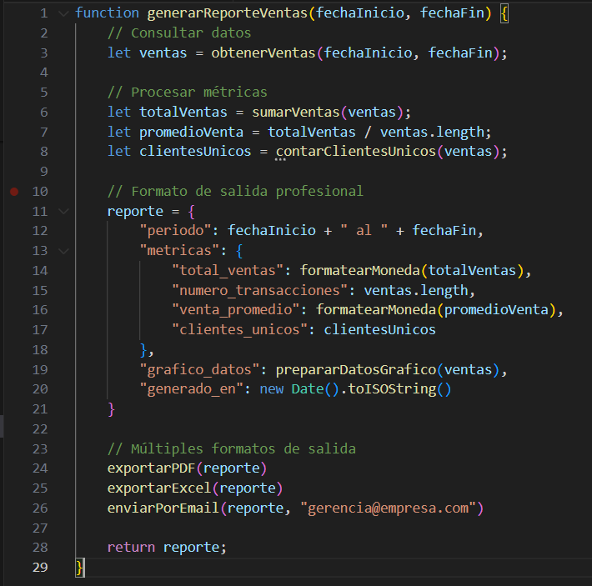

Slide 14
ESTRUCTURAS DE CONTROL
Son elementos clave que determinan el orden en que se ejecutan las instrucciones de un programa. Permiten crear lógica y hacer que el código sea más dinámico, tomando decisiones, repitiendo acciones o siguiendo secuencias.
Tipos de Estructuras de Control:
Estructuras Secuenciales: Son la base de cualquier programa y ejecutan las instrucciones de forma lineal, una tras otra, en el orden en que aparecen.
Estructuras de Selección (Condicionales): Permiten ejecutar un bloque de código u otro, dependiendo de si una condición se cumple o no. Los ejemplos más comunes son if, else if, y else.
Estructuras Iterativas (Bucles): Permiten repetir un bloque de código varias veces, ya sea un número específico de veces o hasta que se cumpla una condición. Algunos ejemplos son for, while y do-while.

Slide 15
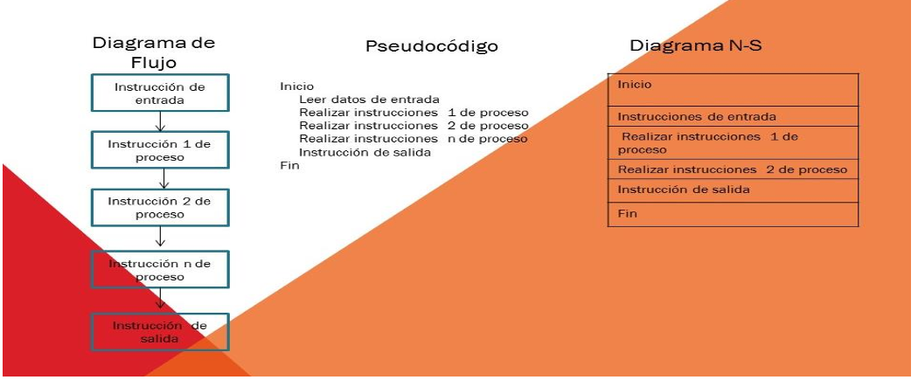
ESTRUCTURAS DE CONTROL
Estructuras Secuenciales

Slide 16
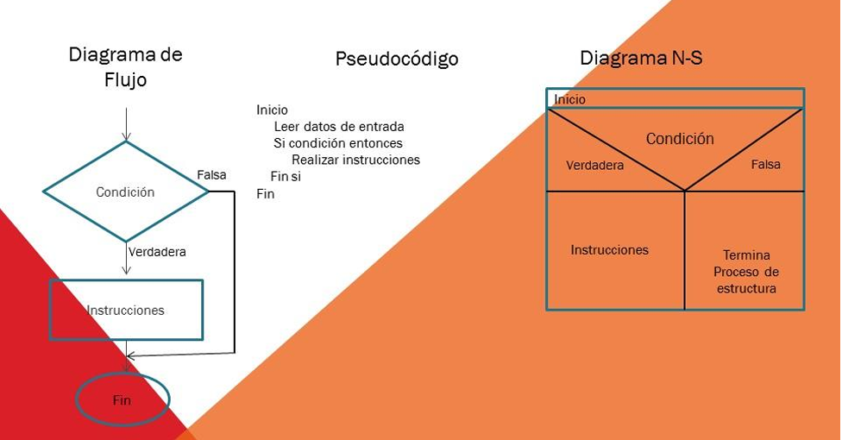
ESTRUCTURAS DE CONTROL
Estructuras de Selección (Condicionales):

Slide 17
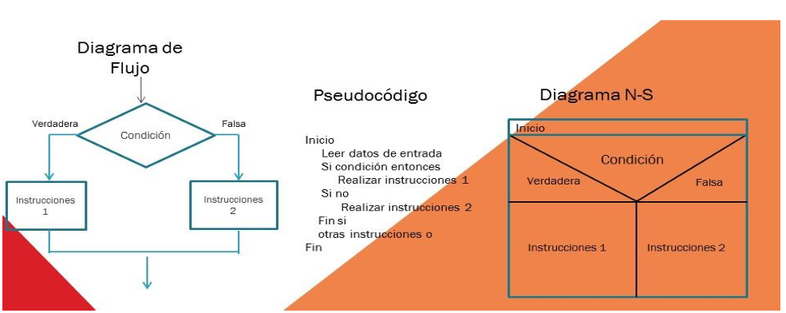
ESTRUCTURAS DE CONTROL
Estructuras de Selección (Condicionales):

Slide 18
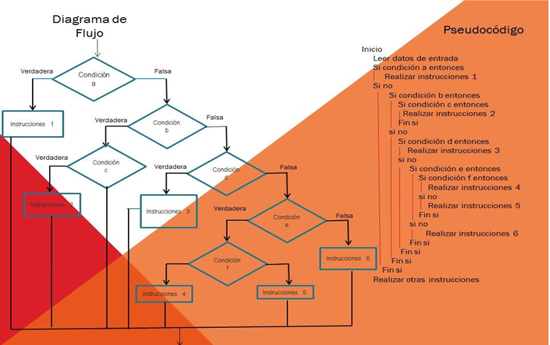
Estructuras de Selección (Condicionales):

Slide 19
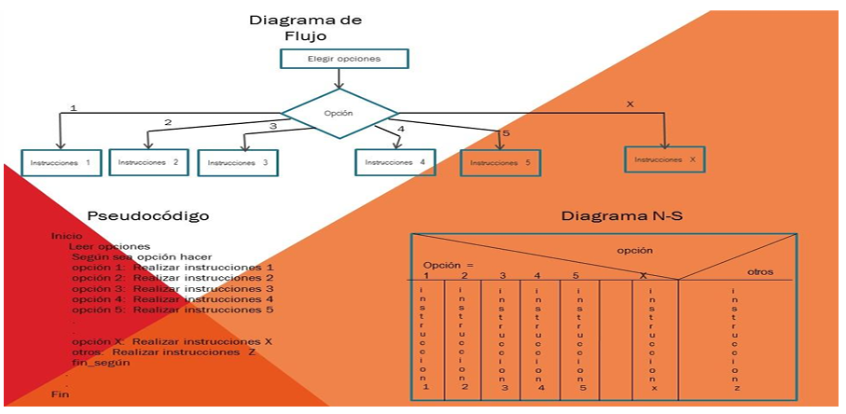
ESTRUCTURAS DE CONTROL
Estructuras Iterativas (Bucles):

Slide 20
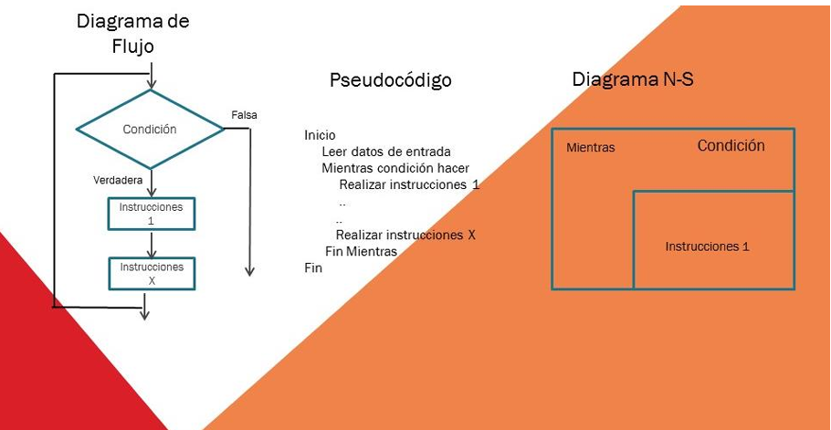
ESTRUCTURAS DE CONTROL
Estructuras Iterativas (Bucles):

